Slide 1

Comment faire de la RSE avec des collaborateurs de plus en plus connectés ?
HR EXPO | 2024

Slide 2





La Marque Employeur Digitale: Quid du point de vue des rechercheurs d’emploi ?
1
2
3
Note globale en tant qu’employeur
Revue détaillée (avis) des collaborateurs
Conseils pour les entretiens
Informations salariales, package, benefits
Stories qui montrent l’environnement des collaborateurs
Energie & synergie
Informations sur les opportunités à pourvoir
Page Corporate
Ton des offres d’emploi
Posts des collaborateurs

Slide 3






Pourquoi la RSE est-elle un pilier de la marque Employeur?
Engagement des Collaborateurs : Sentiment de fierté d’appartenir à une entreprise soucieuse de son impact social & environnemental.
Cohérence & Transparence : Equité, Ethique & Démarche Durable
Attraction & rétention des talents : Collaborateurs valorisés & épanouis Maîtrise du turn over
Impact sur l’Image de L’entreprise : Réputation globale, Business « Clean », Bienveillant, stabilité de l’emploi

Slide 4
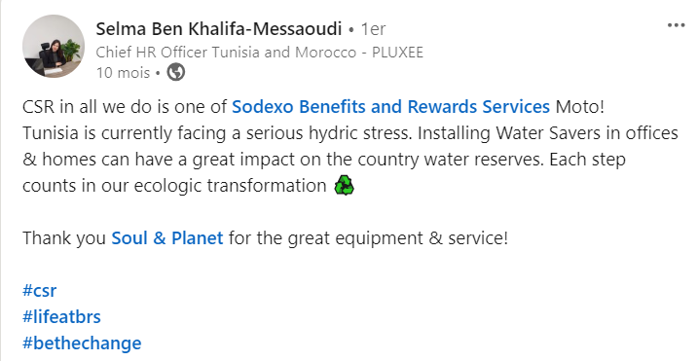



Exemples de communication digitale alliant Marque Employeur & RSE
Responsabilité Environnementale : Post sur les initiatives d’économie d’eau au bureau
Marque Employeur, CSR Day: Commuting Challenge

Slide 5


Quid des collaborateurs à équiper en Digital Skills?
DIGITAL ACADEMY by PLUXEE
Gestion de carrière
Responsabilité Sociétale
Préparer la reconversion de nos collaborateurs vers des métiers différents
Les équiper de compétence qui leur permettra de se reconvertir, en interne ou en externe
Préparer nos collaborateurs à un business 100% Digital

Slide 6

Thank you !

